Slide 1

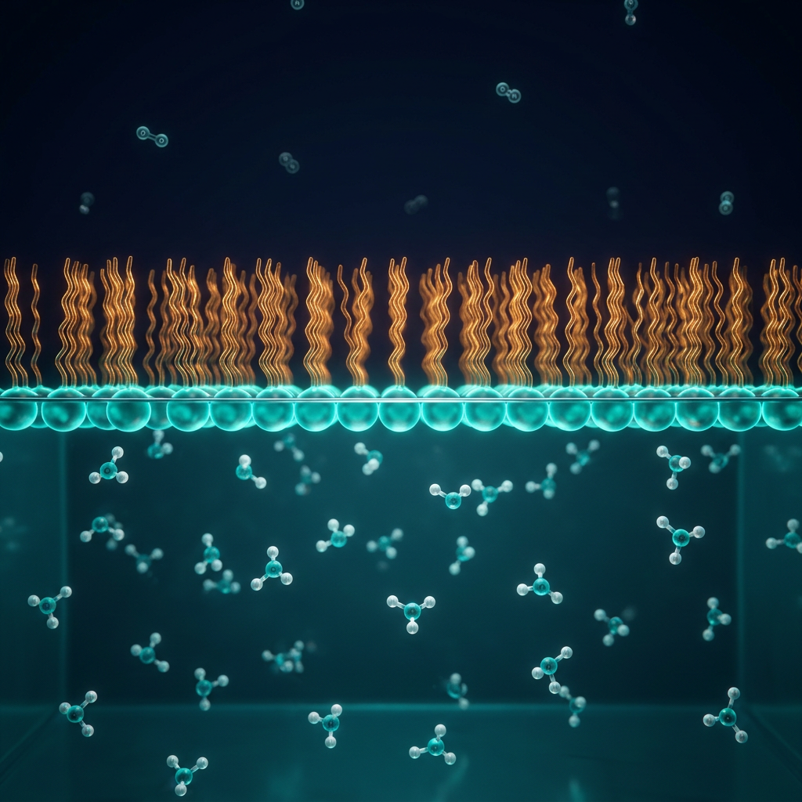

KOLLOID KIMYO / ILMIY TAQDIMOT
SIRT HODISALARI
VA ADSORBSIYA
Sirt energiyasi, adsorbsiya qonuniyatlari va g‘ovakli materiallar
TAQDIMOTNI BOSHLASH →
Grafik animatsiyalarni Slaydshou rejimida ko‘ring.
Sirt-faol molekulalarning sirt qatlamidagi sxemasi

Slide 2


01 / MUNDARIJA
Mavzu xaritasi
Bo‘lim nomini bosing — tegishli mavzuga o‘ting.
01
02
03
04
05
Sirt va energiya
Egrilik va Gibbs
Mexanizm va miqdor
Izotermalar
G‘ovak va qo‘llanish
Interfeys, sirt tarangligi, namlanish
Laplas, Kelvin, sirt ortiqchasi
Adsorbsiya, absorbsiya, tajriba
Langmuir, Freundlich, BET
Sirt kimyosi, tajriba, amaliyot
Maqsad: sirt xossalarini termodinamik kattaliklar bilan bog‘lash, adsorbsiya modellarini farqlash va o‘lchov natijasini ehtiyotkor talqin qilish.
‹ AVVALGI
MUNDARIJA
KEYINGI ›
02 / 17

Slide 3

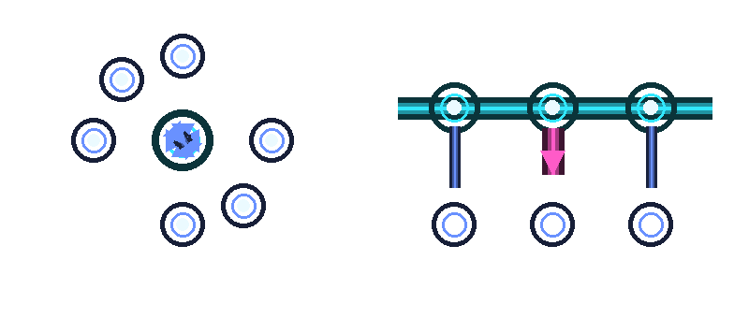

02 / ASOSLAR
Sirt — ikki faza tutashadigan faol qatlam
Sirt qatlamida molekulalar atrofidagi o‘zaro ta’sirlar hajmdagidan farq qiladi.
HAJMDA
FAZALARARO SIRT
NIMA O‘ZGARADI?
Hajmdagi molekula har tomondan o‘xshash qo‘shnilarga ega. Sirt molekulasining esa fazalararo muhitdagi qo‘shnilari kamroq.
havo
NATIJA
Sirtni kengaytirish uchun erkin energiya sarflanadi. Shu sabab sirt hodisalari termodinamika, namlanish va adsorbsiya bilan chambarchas bog‘liq.
Qo‘shni ta’sirlar
deyarli teng
suyuqlik
ΣF ≈ 0
Natijaviy kuch suyuqlik ichiga
‹ AVVALGI
MUNDARIJA
KEYINGI ›
03 / 17

Slide 4



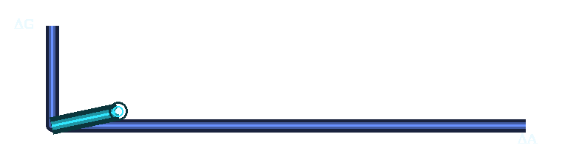

03 / TERMODINAMIKA
Yangi sirt hosil qilish erkin energiya talab qiladi
Muvozanatda, harorat, bosim va tarkib o‘zgarmas bo‘lganda sirt ishini sirt tarangligi belgilaydi.
SIRT ERKIN ENERGIYASINING DIFFERENSIALI
FIZIK MA’NOSI
Birlik sirt maydonini qaytar tarzda hosil qilish uchun kerak bo‘ladigan energiya.
O‘ZGARMAS T, P VA TARKIBDA
O‘LCHOV BIRLIKLARI
Suyuqlik–gaz chegarasida N/m. Son jihatdan J/m² ga teng.
‹ AVVALGI
MUNDARIJA
KEYINGI ›
04 / 17

Slide 5


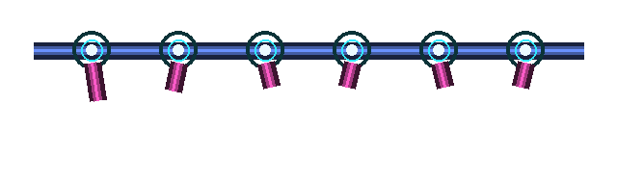

04 / OMILLAR
Sirt tarangligi va namlanish
Suyuqlikning sirt tarangligi bilan qattiq jismning namlanishi bog‘liq, ammo ular bir xil kattalik emas.
HARORAT
SIRT-FAOL MODDA
NAMLANISH
Ko‘p suyuqliklarda harorat oshishi bilan sirt tarangligi kamayadi; kritik nuqtada u nolga intiladi.
Sirt-faol modda interfeysda to‘planib, ko‘pincha sirt tarangligini pasaytiradi.
Kontakt burchagi qattiq jism, suyuqlik va gaz orasidagi muvozanatni ifodalaydi.
θ — suyuqlik ichidagi kontakt burchagi.
Yung tenglamasi • muvozanatdagi θ
‹ AVVALGI
MUNDARIJA
KEYINGI ›
05 / 17

Slide 6

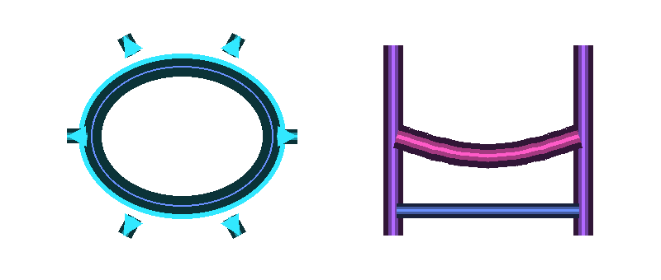




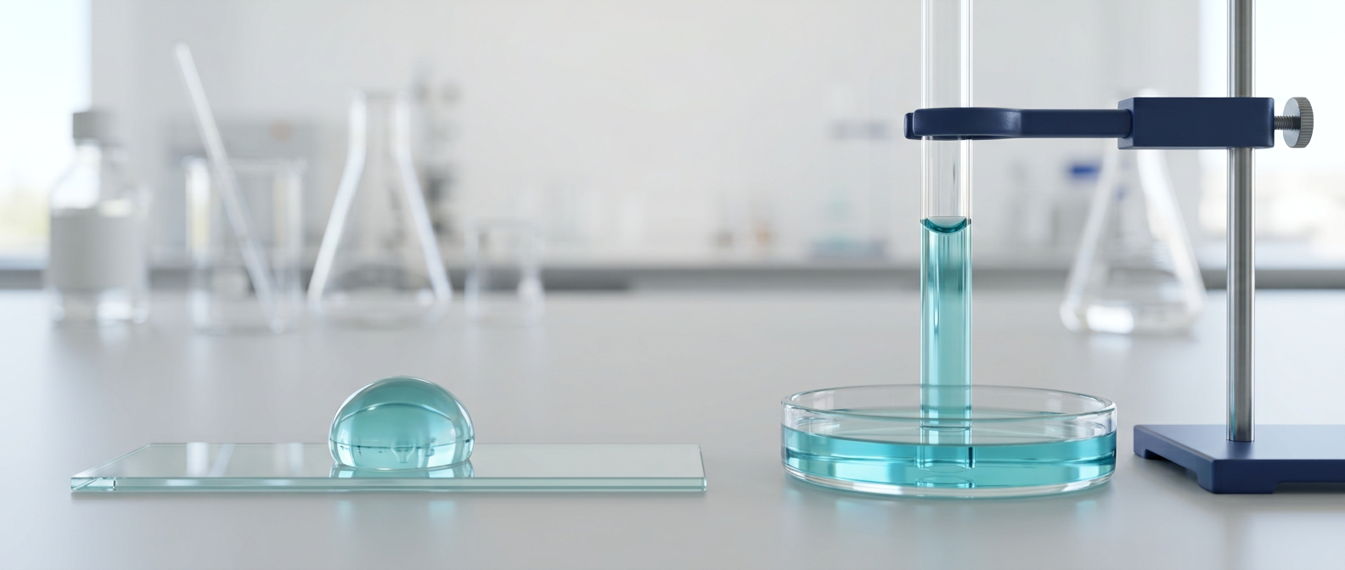
05 / EGRI SIRTLAR
Egrilik: bosim va bug‘ muvozanati
Laplas munosabati suyuqlik bosimini, Kelvin munosabati esa egri sirt ustidagi bug‘ bosimini ifodalaydi.
LAPLAS BOSIMI
KELVIN MUNOSABATI
Tomchi va kapillyar menisk: sxematik ko‘rinish
QAVARIQ / BOTIQ SIRT
Egrilikning ishorasi ichki bosim va muvozanatdagi bug‘ bosimining o‘zgarish yo‘nalishini belgilaydi.
Ideal silindrsimon g‘ovak modeli; haqiqiy g‘ovak tarmoqlarida gisterezis kuzatilishi mumkin.
‹ AVVALGI
MUNDARIJA
KEYINGI ›
06 / 17

Slide 7


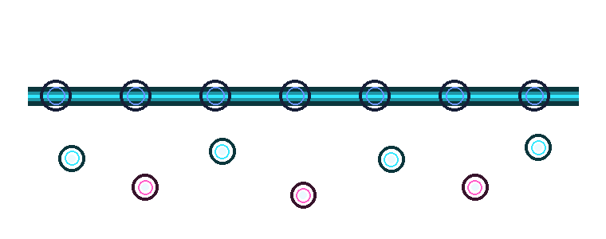

06 / GIBBS ADSORBSIYASI
Gibbs tenglamasi sirtga boyishni miqdoriy ifodalaydi
Gibbs ortiqchasi tanlangan ajratuvchi sirtga nisbatan aniqlanadi; uni mutlaq molekulalar soni bilan tenglashtirmang.
IKKI KOMPONENTLI ERITMADA; IONLARGA AJRALMAYDIGAN MODDA UCHUN
Γ₂ > 0 bo‘lsa, komponent sirt qatlamida ortiqcha to‘plangan.
Sirt-faol modda ko‘payishi ko‘pincha γ ni kamaytiradi. Suyultirilgan eritmada faollikni konsentratsiya bilan yaqinlashtirish mumkin.
Ajratuvchi sirt — hisoblash uchun qulay termodinamik chegara.
‹ AVVALGI
MUNDARIJA
KEYINGI ›
07 / 17

Slide 8

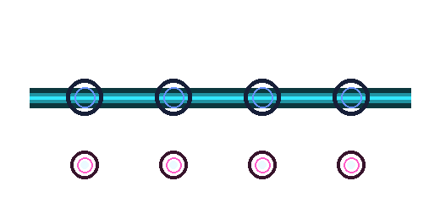



07 / MEXANIZMLAR
Sorbsiya jarayonlarini farqlash
Jarayon mexanizmini faqat egri chiziq shakliga qarab aniqlab bo‘lmaydi.
01
02
03
ADSORBSIYA
ABSORBSIYA
KAPILLYAR KONDENSATSIYA
Modda fazalar chegarasida to‘planadi. Fizikaviy yoki kimyoviy bog‘lanish ustun bo‘lishi mumkin.
Modda boshqa fazaning ichiga kirib, hajm bo‘ylab tarqaladi.
Bug‘ g‘ovak ichida suyuqlikka aylanib, bo‘shliqni to‘ldiradi.
‹ AVVALGI
MUNDARIJA
KEYINGI ›
08 / 17

Slide 9




08 / MIQDORIY TAHLIL
Adsorbsiya miqdori: massa balansi
Muvozanat sharti va birliklarni har bir o‘lchovda aniq ko‘rsating.
ERITMA → MUVOZANAT → O‘LCHOV
BELGILAR
C₀ — boshlang‘ich konsentratsiya; Cₑ — muvozanatdagi konsentratsiya; V — eritma hajmi; m — adsorbent massasi.
C₀
Adsorbent
+ eritma
Cₑ
Nazorat namunasi, takrorlar va hajm o‘zgarishini hisobga oling.
Muvozanatga yetganini vaqt bo‘yicha barqarorlik bilan tekshiring.
‹ AVVALGI
MUNDARIJA
KEYINGI ›
09 / 17

Slide 10




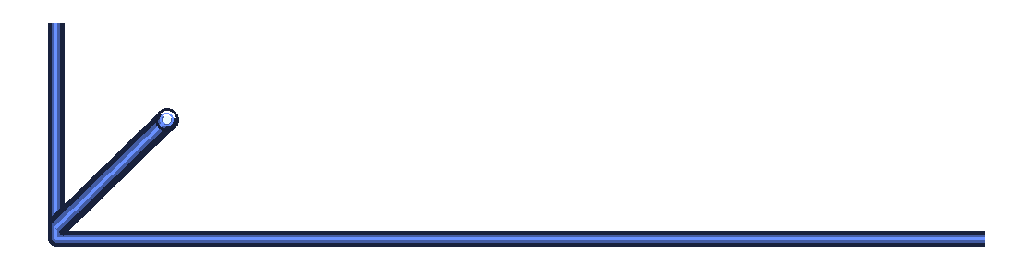

09 / IZOTERMALAR
Izoterma modeli sirt haqidagi farazlarni aks ettiradi
Harorat doimiy bo‘lganda adsorblangan miqdorning konsentratsiya yoki nisbiy bosimga bog‘liqligi izoterma deyiladi.
LANGMUIR
FREUNDLICH
BET
Chekli markazlar; bir qatlam.
Notekis sirt uchun empirik yaqinlashuv.
Ko‘p qatlamli gaz adsorbsiyasi.
Langmuir
Freundlich
BET
Sxematik egri chiziqlar — o‘lchov natijalari emas.
‹ AVVALGI
MUNDARIJA
KEYINGI ›
10 / 17

Slide 11


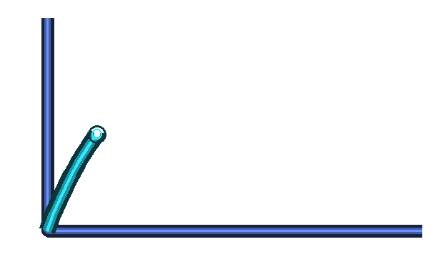

10 / LANGMUIR
Langmuir modeli: chekli markazlarda bir qatlam
Model teng energiyali, mustaqil markazlar va muvozanat farazlariga asoslanadi.
Yutilgan miqdor
ASOSIY FARAZLAR
• Sirt markazlari teng energetikaga ega.
• Har bir markazda ko‘pi bilan bitta zarracha yutiladi.
• Yutilgan zarrachalar o‘zaro ta’sirlashmaydi.
Konsentratsiya →
Langmuir egri chizig‘i • sxematik
‹ AVVALGI
MUNDARIJA
KEYINGI ›
11 / 17

Slide 12


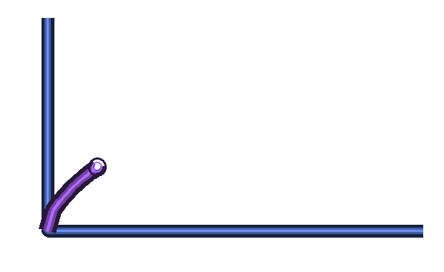


11 / FREUNDLICH
Freundlich — notekis sirt uchun empirik izoterma
Model muayyan konsentratsiya oralig‘ida qo‘llanadi; to‘yinish chegarasini bermaydi.
Yutilgan miqdor
LOGARIFMLANGAN KO‘RINISH
Daraja ko‘rsatkichi va sig‘im koeffitsiyenti tajribadan aniqlanadi.
Natijani faqat o‘rganilgan oraliqda talqin qiling; yuqori konsentratsiyadagi to‘yinishni model bermaydi.
Konsentratsiya →
Freundlich egri chizig‘i • sxematik
‹ AVVALGI
MUNDARIJA
KEYINGI ›
12 / 17

Slide 13



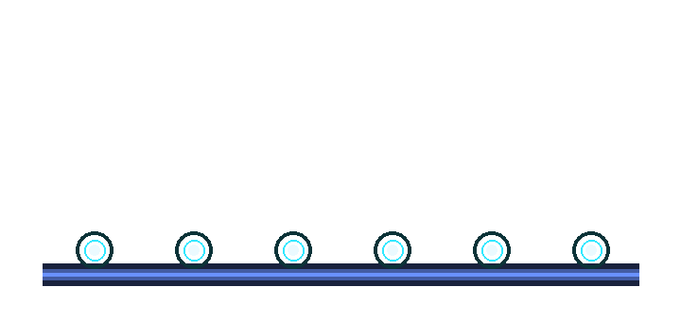

12 / BET
BET: ko‘p qatlamli adsorbsiya
Gaz adsorbsiyasida birinchi qatlam va keyingi qatlamlar turlicha energiya bilan qaraladi.
QATLAMMA-QATLAM ADSORBSIYA
CHIZIQLI KO‘RINISH
Chiziqli soha tanlanadi; undan monoqavat sig‘imi va BET doimiysi olinadi.
Sirt maydoni adsorbtiv, harorat va tanlangan bosim oralig‘iga bog‘liq. Grafik — sxema, tajriba natijasi emas.
Birinchi qavat sirt bilan, keyingilari adsorbat bilan ta’sirlashadi.
‹ AVVALGI
MUNDARIJA
KEYINGI ›
13 / 17

Slide 14

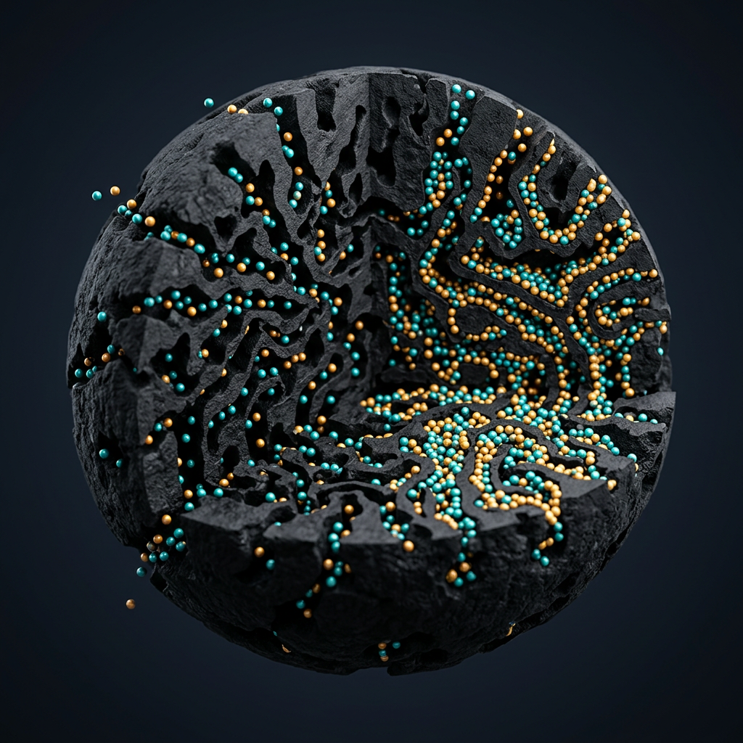
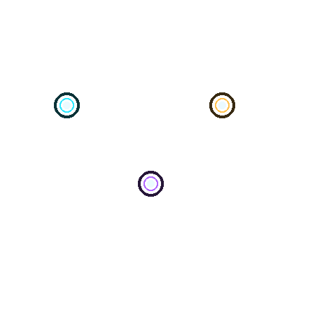

13 / G‘OVAKLAR
G‘ovak o‘lchami adsorbsiya mexanizmini belgilaydi
IUPAC tasnifida g‘ovak kengligi va kuzatiladigan to‘lish mexanizmi farqlanadi.
01 MIKROG‘OVAK
< 2 nm
Qarama-qarshi devorlar potensiali ustma-ust tushadi.
02 MEZOG‘OVAK
2–50 nm
Menisk va kapillyar kondensatsiya muhim.
03 MAKROG‘OVAK
> 50 nm
Oqim va massa uzatish yo‘llarini ta’minlaydi.
Sxema masshtabda emas; o‘lchov usulini ko‘rsatish zarur.
G‘ovakli adsorbentning sxematik ko‘rinishi
‹ AVVALGI
MUNDARIJA
KEYINGI ›
14 / 17

Slide 15

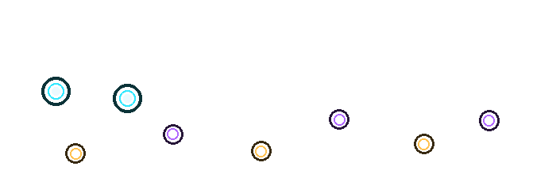

14 / SIRT KIMYOSI
Sirt zaryadi pH va tanlab yutilishga ta’sir qiladi
Suvli muhitda ionlarning adsorbsiyasi sirt guruhlari, pH, tuz miqdori va raqobatga bog‘liq.
TALQIN UCHUN
pH sirt guruhlarining protonlanishini va sirt zaryadini o‘zgartiradi.
−
−
−
−
−
−
−
−
Tuz miqdori elektr ikki qavat qalinligiga ta’sir ko‘rsatadi; ayrim ionlar sirtga maxsus birikishi mumkin.
QATTIQ SIRT
STERN QATLAMI • QARSHI IONLAR (+)
Panet–Fayans qoidasi — tarixiy yo‘riq; haqiqiy tanlanish sirt kimyosi bilan tekshiriladi.
TARQOQ IONLAR QATLAMI
‹ AVVALGI
MUNDARIJA
KEYINGI ›
15 / 17

Slide 16

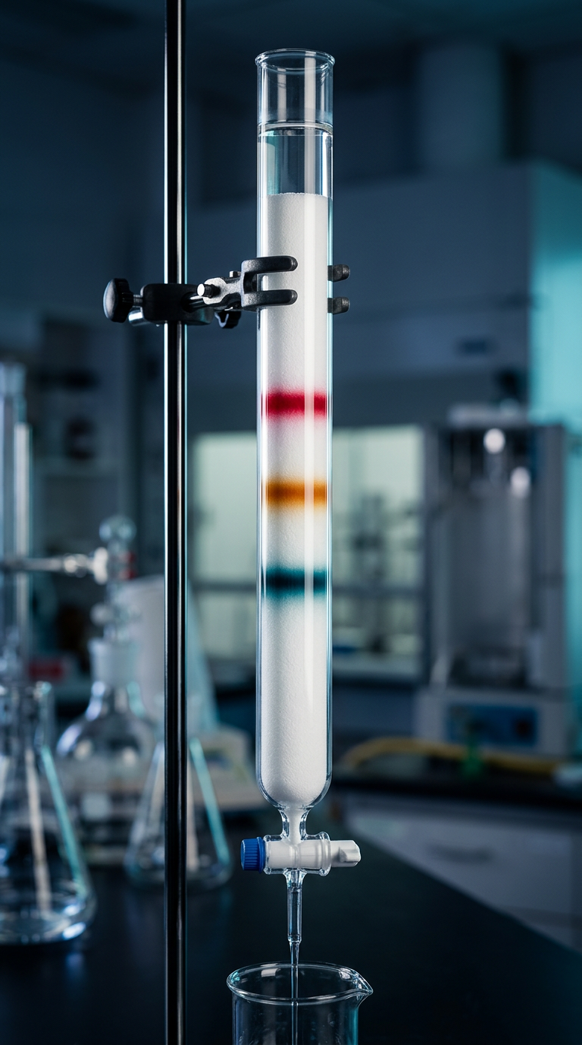

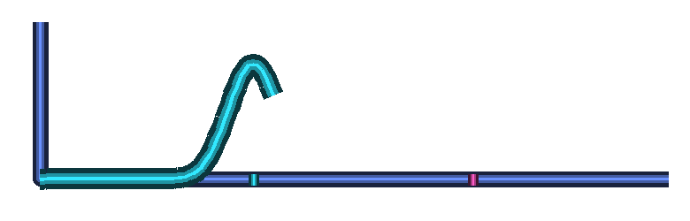

15 / TAJRIBA VA QO‘LLANISH
Tajriba sifati va amaliy qo‘llanish
Adsorbsiya sig‘imi bilan birga tanlanish, tezlik, qayta tiklash va o‘lchov noaniqligini baholang.
01
Adsorbent, adsorbat va erituvchini belgilang.
XROMATOGRAFIK AJRATISH
Komponentlar ikki fazaga moyilligi turlicha bo‘lgani uchun har xil vaqtda chiqadi.
02
Harorat, pH va boshlang‘ich konsentratsiyani qayd eting.
03
Muvozanatga yetganini vaqt bo‘yicha tekshiring.
Ushlanish vaqti va o‘lik vaqtni farqlang.
04
Nazorat namunasi va takroriy o‘lchovlardan foydalaning.
Ajralish ustuni
Detektor signali • sxematik, tajriba ma’lumoti emas
QO‘LLANISH: suvni tozalash • gazlarni ajratish • kataliz • tibbiy sorbsiya (faqat mutaxassis nazoratida)
‹ AVVALGI
MUNDARIJA
KEYINGI ›
16 / 17

Slide 17

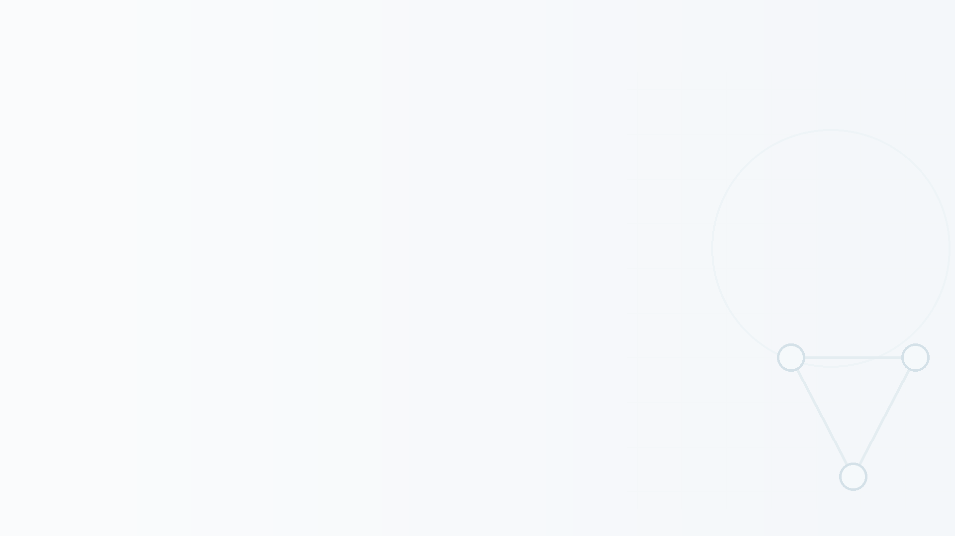
16 / XULOSA
Yakun: uchta xulosa, uchta tekshiruv savoli
Asosiy bo‘lim nomlarini bosing — tegishli tushuntirishga qayting.
01
02
03
SIRT ENERGIYASI
MODEL SHARTI
ISHONCHLI DALIL
Sirt tarangligi sirt hosil qilish ishini bildiradi.
Yaxshi moslikning o‘zi mexanizmni isbotlamaydi.
Xulosa o‘lchov, takror va noaniqlik bilan asoslanadi.
O‘ZINGIZNI TEKSHIRING
1. Sirt tarangligi nimani bildiradi?
2. Langmuir modelining asosiy farazi nima?
3. Adsorbsiya miqdori qanday tekshiriladi?
Javoblarni slaydlar bo‘ylab qayta ko‘rib chiqing; natijani dalil bilan asoslang.
‹ AVVALGI
MUNDARIJA
BOSH SAHIFA
17 / 17

